Slide 1
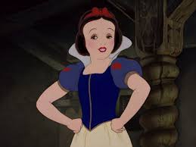
BIANCANEVE
DID YOU KNOW?

Slide 2
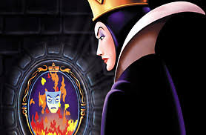
La Matrigna era invidiosa
della sua BELLEZZA

Slide 3
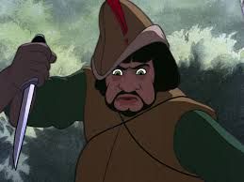
«Ed ella era tanto BELLA, che il cacciatore
ne ebbe pietà»
E SE FOSSE STATA BRUTTA???

Slide 4
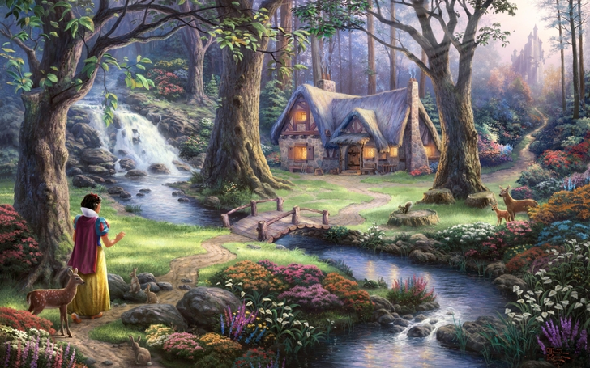
«…sul far della sera, vide una piccola casetta e vi entrò per riposarsi.»
«…mangiò un po' di verdura e di pane da ciascun piattino, e bevve
una goccia d vino da
ogni bicchierino, […]
si coricò, …. e si
addormentò»
TU L’AVRESTI MAI FATTO?

Slide 5
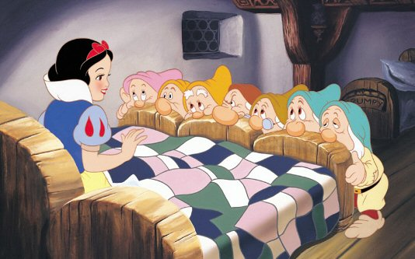
«Ah, Dio mio! ah, Dio mio!- esclamarono -che bella bambina!- E la loro gioia fu tale che non la svegliarono ma la lasciarono dormire nel lettino»
E SE FOSSE STATA BRUTTA? L’AVREBBERO SVEGLIATA?

Slide 6
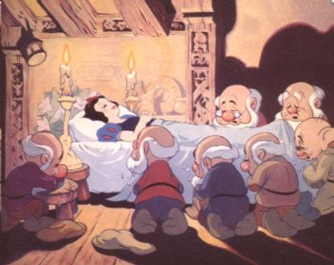
I Nani raccomandarono a Biancaneve di non aprire a nessuno. Scioccamente per ben tre volte la fanciulla disubbidì attratta prima da «belle stringhe colorate», la seconda da «bei pettini», la terza e ultima da una «bella mela».
Biancaneve è attratta da bei oggetti
E si fida della vecchina.
Hai mai vissuto situazioni simili?
Cosa è per voi la FIDUCIA? Quando decidete di fidarvi di qualcuno?

